Slide 1


Réunion publique
Reconstruction des stations d’épuration de la Forêt le Roi
30 mars 2023

Slide 2
Localisation des stations d’épuration actuelles

Slide 3
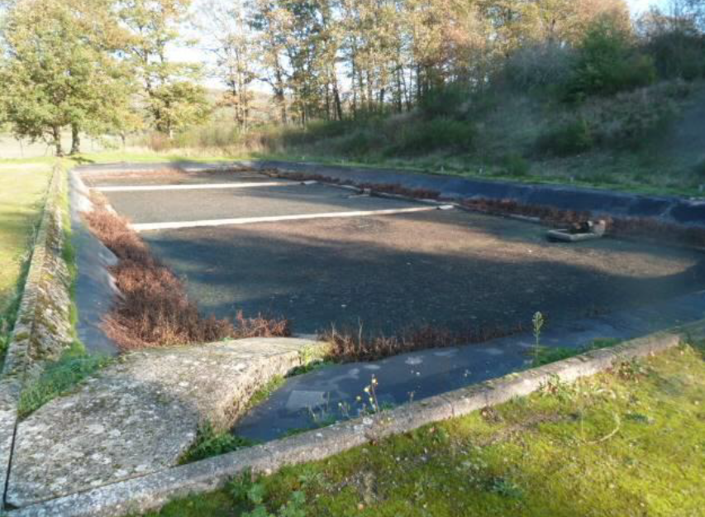
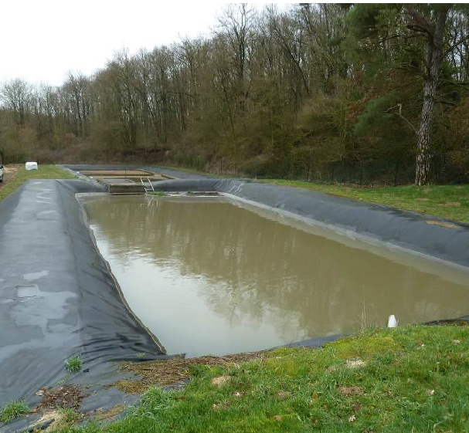
Etat des 2 anciennes stations d’épuration de la Forêt-le-Roi
2 stations à filtres à sable de 1994 sur réseaux unitaires
  Chemin Creux 316 EH
  La Mare aux Loups 184 EH
Depuis de plusieurs années, ces stations d’épuration ne permettaient plus d’assurer un bon niveau de traitement car les filtres à sable se sont saturés avec le temps et ne permettaient plus la filtration des eaux usées.
  Nécessité de reconstruire ces ouvrages
Chemin Creux – Filtres à sable
La Mare aux Loups – Lagune de décantation

Slide 4
Historique du projet
Projet initié par la commune en 2018
Maîtrise d’œuvre confiée au Bureau d’Etudes Setec Hydratec pour :
  Définir le projet,
  Rédiger le Dossier Loi sur l’Eau,
  Accompagner la commune dans l’acquisition des terrains,
  Rédiger le cahier des charges des travaux
  Assurer le suivi de travaux
En parallèle, début 2019, suite à l’adhésion de la commune au Syndicat de l’Orge, le Syndicat donne son appui technique à la commune avant d’assurer la maîtrise d’ouvrage depuis 2020.

Slide 5
Projets de reconstruction retenus
Remplacement des 2 stations par filtres à sable par 2 stations par filtres plantés de roseaux
Redimensionnement des ouvrages au regard de l’évolution de la population :
  Chemin Creux 316 EH → 545 EH
  La Mare aux Loups 184 EH → 255 EH
Traitement de l’ensemble des eaux usées par temps sec
Prise en compte des pluies courantes (d’occurrence 1 mois) dans le dimensionnement des ouvrages avec la mise en place d’un bassin d’orage par station
Mais impossibilité de traiter les pluies d’occurrence supérieure (place non disponible et rapport coût du projet au regard du nombre d’habitants complètement déraisonnable)
C’est pourquoi la Police de l’Eau a demandé la déconnection des eaux pluviales du réseau unitaire dans le cadre des ventes des pavillons

Slide 6
Gestion du temps de pluie : traitement des eaux excédentaires
Création de bassins d’orage pour retenir les 1ères pluies :
    34 m3 sur La Mare aux Loups (suffisant pour la pluie 1 mois)
    80 m3 sur Chemin Creux (ne traite que partiellement la pluie 1 mois)
Ces eaux sont ensuite renvoyées vers les filtres pour traitement
Nécessité pour Chemin Creux de mettre en place un traitement des eaux excédentaires pour 296 m3
Principe de fonctionnement de la STEP Chemin Creux

Slide 7
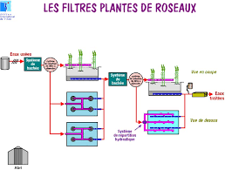
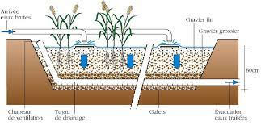
Principe de fonctionnement des filtres plantés de roseaux

Slide 8
Schéma des travaux La Mare aux Loups

Slide 9
Schéma des travaux Chemin Creux

Slide 10
Schéma des travaux
Chemin Creux

Slide 11
Les travaux
Démarrage des travaux le 03/10/22 pour environ 8 mois
Travaux réalisés par l’entreprise ERSE
Coût des travaux : 1 540 000 € HT
Financement : Conseil Départemental : 208 000 € (13%)
        Agence de l’Eau : 446 000 € (29%)
        Syndicat de l’Orge : 886 000 € (58%)

Slide 12
Les travaux : Chemin Creux
Terrassement du 1er étage de filtres plantés de roseaux

Slide 13
Les travaux : Chemin Creux
Terrassement du bassin d’orage puis pose de sa géomembrane
Pose de la géomembrane du 1er étage

Slide 14
Les travaux : Chemin Creux
Pose du système d’alimentation des filtres
Pose du système de drainage et début du remplissage du 1er étage
Terrassement du filtre de traitement des eaux excédentaires

Slide 15
Les nouvelles règles de conformité
Aujourd’hui, pour la plupart des usagers, les eaux usées et les eaux pluviales sont mélangées.
Depuis 2022 et l’obtention de l’autorisation Loi sur l’Eau pour la reconstruction des 2 stations, la déconnection des eaux pluviales du réseau unitaire est obligatoire dans le cadre des ventes des parcelles.
Il vous sera demandé la création d’un puisard, d’une noue et/ou la mise en place d’une cuve de rétention pour arrosage.
En ce moment, une subvention peut vous être allouée pour votre mise en conformité.

Slide 16
Les interdictions de rejet dans le réseau
Pour rappel, il est interdit de rejeter dans le réseau public tout type de déchets solides (lingettes, papiers, couches, rouleau de papier toilette, …) même s’ils sont marqués biodégradables ou solubles dans l’eau.
Il est également interdit de jeter ses mégots dans la rue.
Tous ces déchets doivent être jetés dans une poubelle.
Les huiles de friture, les peintures, les solvants et tout autre produit chimique doivent être déposés en déchetterie.

Slide 17
Merci pour votre attention

